Slide 1
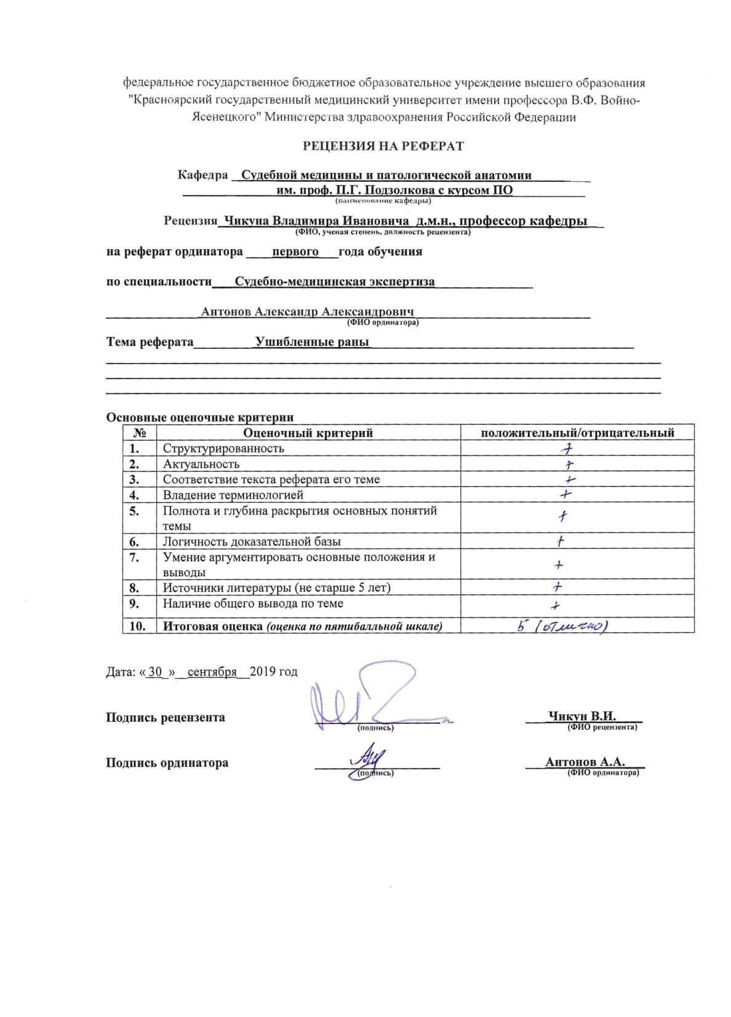

Slide 2
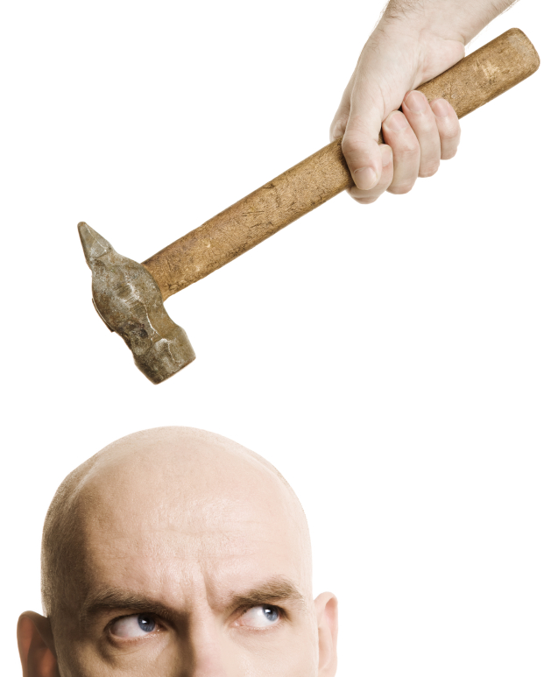
Ушибленные раны
Выполнил : Антонов А.А.

Slide 3
План презентации
Определение
Судебно-медицинское значение
Механизм образования
Морфологические признаки
Классификация ушибленных ран в зависимости от их формы А.И. Муханова
Степень тяжести вреда здоровью
Список литературы

Slide 4
Ушибленной раной называется повреждение кожи и мягких тканей, нанесенное тупым твердым предметом.
В зависимости от глубины ушибленные раны подразделяются на поверхностные (затрагивающие только кожу) и глубокие (проникающие в подкожную клетчатку и глубже). Ушибленные раны заживают с образованием рубца.

Slide 5
Судебно-медицинское значение ушибленной раны:
1) показатель факта и вида травмы;
2) показатель места приложения силы;
3) показатель формы ударяющей поверхности тупого предмета

Slide 6
Механизм образования ушибленных ран складывается из сдавления с размозжением с элементами смещения и растяжения с разрывом кожи. Сдавление кожи происходит между двумя твердыми тупыми предметами: поверхностями ударяющего предмета и подлежащей кости. В месте наибольшего контакта с повреждающим предметом возникает ее разрыв от сдавления, предмет «погружается» и отдавливает приграничные участки в стороны с их осаднением.

Slide 8
Основные механизмы получения травмы:
Удар тяжелым тупым предметом.
Падение на твердую поверхность.
Сильное сдавление и растяжение тканей.

Slide 9
Общегрупповые морфологические признаки ушибленных ран
неровные края - из-за неодинаковой плотности повреждаемого участка кожи и неравномерности ее разрыва при раздавливании;
осаднение по краям - повреждение эпидермиса при отдавливании краев разорвавшейся кожи от места наибольшего «погружения» предмета к периферии;

Slide 10
концы ран чаще тупые, могут выглядеть визуально острыми, так как формируются за счет разрыва, но никогда не имеют геометрически заостренной вершины;
дефект в виде «минуса-ткани» образуется за счет размозжения ткани с образованием тканевого детрита (выявляется в виде кожных складок при сведении краев);
отслоение от кости по краям раны в пределах контактной зоны в результате «отдавливающего» действия предмета;

Slide 11
тканевые перемычки всегда определяются в области концов (могут быть и в других участках), они представляют собой крупные эластические волокна или сосуды, которые не повреждаются при раздавливании из-за большей их прочности;
перемычки из волос - «мостик волос» в области концов. Данный признак встречается в 50 % случаев ушибленных ран, когда волосы выходят из волосистой части головы под острым углом;
вывихнутые луковицы волос в стенках раны;
дном раны обычно является подлежащая костная ткань (может быть неповрежденной);
в просвете раны фрагменты травмированных мягких тканей.

Slide 12
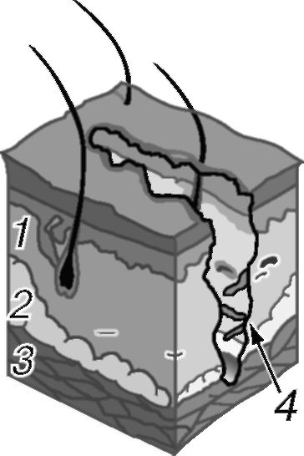
Ушибленная рана:
1 - кожа,
2 - подкожная клетчатка,
3 - мышечная ткань,
4 - соединительнотканные перемычки

Slide 13
Ушибленные раны, так же как и раны от острых предметов, могут зиять, хотя и в меньшей степени, из-за разрушения окружающих сократительных элементов кожи.

Slide 14
В случаях удара твердым тупым предметом под углом, близким к 90° к поверхности травмирования, групповые признаки по краям раны будут выражены в одинаковой степени: осаднение по краям примерно одинаковой ширины, одинаковое размозжение краев и их отслоение, отвесные стенки .

Slide 15
При воздействии под острым углом, кроме видоизменения формы, осаднение будет более выражено со стороны острого угла воздействия, здесь меньше отслоение края, но больше размозжение. Со стороны тупого угла осаднение и размозжение небольшие или даже могут отсутствовать, а отслоение края значительное, вплоть до скальпирования. Стенки раны не отвесные: со стороны острого угла скошенная, тупого — подрытая.

Slide 16
Классификация ушибленных ран в зависимости от их формы А.И. Муханова
1. Щелевидные. Такие раны имеют узкий мало изменяющийся по всей длине просвет. Концы этих ран закругленные.
2. Веретенообразные. Раны имеют наибольший просвет в средней части, уменьшающийся к концам, которые визуально выглядят заостренными.
3. Серповидные (полулунные). У этих ран просвет наибольший также в средней части.
4. Зигзагообразные

Slide 17
5. Линейные. Раны, как правило, не имеют просвета и внешне напоминают повреждения от острых предметов, так как при их формировании почти не образуется признака «минуса-ткани».
6. Лучистые (имеющие разное количество лучей): Г-образные (преобладает одна из сторон); Т-образные (преобладает одна из сторон, вторая перпендикулярна ей); У-, Х-, Н-образные с большим количеством лучей (эти раны можно обозначить как звездчатые).
7. Ветвистые (древовидные).
8. Прямоугольные.
9. Треугольные.
10. Трапециевидные.
11. Лоскутные.
12. Неопределенной формы.

Slide 19
Форма ушибленной раны в зависимости от формы травмирующей поверхности тупого предмета
- от широкой плоской поверхности тупого предмета формируются раны неправильной звездчатой формы с осаднением вокруг;
- от ребра тупогранного предмета образуются раны линейной формы с осадненными концами;
- от вершины тупогранного предмета возникают раны правильной звездчатой формы с осаднением в центре;
- от боковой поверхности тупого предмета цилиндрической формы возникают раны линейной формы с осадненными краями;
- от действия сферической поверхностью тупого предмета возникают раны неправильной звездчатой формы с выраженным размозжением и осаднением в самом центре;

Slide 20
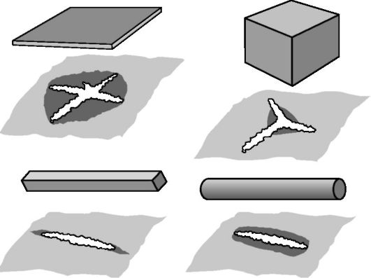

Slide 21
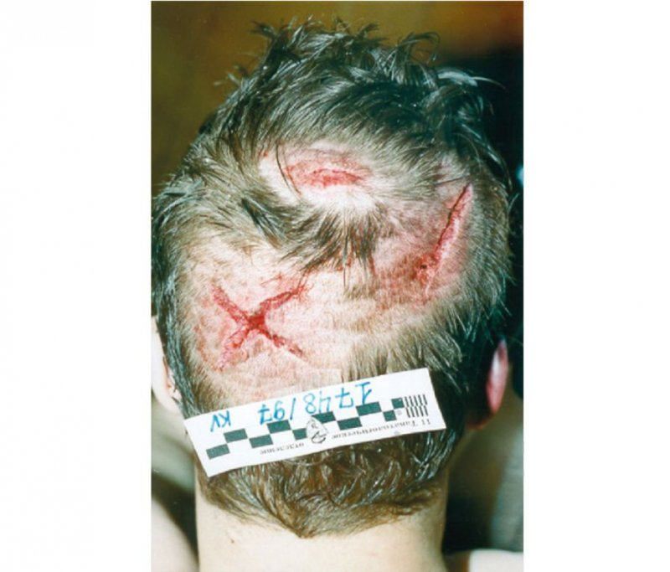

Slide 22
Ушибленные раны могут причинять вред здоровью различной степени. Если они поверхностные и небольших размеров, не требуют хирургической обработки, то обычно оцениваются как повреждения, не причиняющие вреда здоровью.
Для протяженных и глубоких ушибленных ран, требующих хирургической обработки с наложением швов, основным квалифицирующим признаком будет длительность расстройства здоровья. В зависимости от этого раны будут квалифицироваться как причинившие легкий вред или вред средней тяжести (расстройство здоровья до 21 дня или более).

Slide 23
Список литературы
Судебная медицина ред. И.Ю. Приголкин ГЭОТАР-Медиа 2014г
Акопов В.И. Судебно-медицинская экспертиза повреждений тупыми предметами. М.: Медицина. - 1978.
Судебно- Медицинская Экспертиза (Избранные вопросы) Практическое пособие/ Автор-составитель: П.П. Грицаенко. –Екатеринбург 2004.
Томилин В.В. Судебная-медицина. – М., 2004
Попов В.Л. Судебная-медицина. –М.: Юристъ, 2006.
Витер В.И. Судебная медицина в лекциях, 2007
Прозоровский В.И. Судебная медицина ,1986

Slide 24
БЛАГОДАРЮ ЗА ВНИМАНИЕ!

